Slide 1
電子申請による 請求手続きについて （保有個人情報開示請求・保有個人情報訂正請求・ 保有個人情報利用停止請求）

Slide 2
電子申請による本請求手続きは公的個人認証サービ スによる電子署名が必要です。下記URLを参照のうえ、 インストール作業等願います。 富山県電子申請サービスTOP＞初めてご利用する方へ＞電子申請サービス事前準備について https://shinsei.pref.toyama.lg.jp/manual/public/sds_prepare_manual.pdf
事前準備

Slide 3
下記書類等を準備してください。 ・請求手続きを行う方のマイナンバーカード ・（パソコンを使う場合）ＩＣカードリーダライタ ・（代理人が請求する場合）下表の代理人請求資格確認書類
事前準備
 | 必要書類 | 備考
法定代理人 | 戸籍謄本、登記事項証明書など | ・原本 ・30日以内に作成されたもの
任意代理人 | 委任者の実印を押印した委任状 | ・原本 ・30日以内に作成されたもの
 | 委任者の印鑑証明書（原本）、運転免許書（写し）など
※委任状の様式は下記URLよりダウンロードしてください。
https://www.pref.toyama.jp/documents/173/09_kojin_yousiki.docx
※代理人請求資格確認書類は郵送してください。
郵送先 〒930-8501 富山市新総曲輪1-7 県庁東別館2階（情報公開窓口）

Slide 4
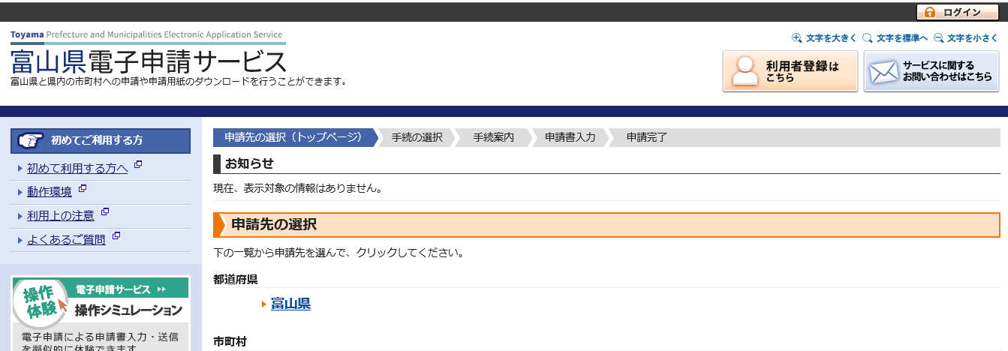
「富山県電子申請サービス」※のトップページを 開きます。 「申請先の選択」で「富山県」をクリックしてく ださい。 ※インターネットで検索される場合は、「富山県電 子申請サービス」と入力し、検索してください。
富山県電子申請サービスへのログイン

Slide 5
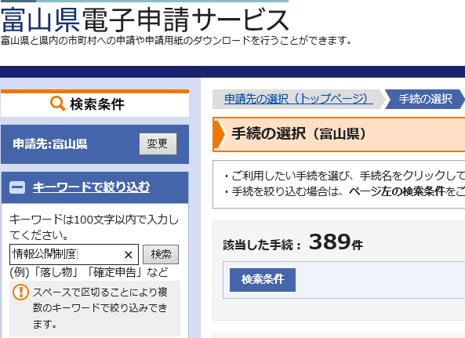
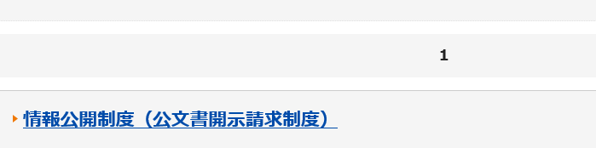
「キーワードで絞り込む」に「個人情報保護制度」と入力 して検索してください。 「手続の選択」で希望する請求手続きをクリックしてくだ さい。 ※以下では「個人情報保護制度（保有個人情報開示請求）」を例に説明しますが、保有 個人情報訂正請求・保有個人情報利用停止請求も同様の操作です。
富山県電子申請サービスへのログイン
個人情報保護制度（保有個人情報開示請求）
個人情報保護制度（保有個人情報訂正請求）
個人情報保護制度（保有個人情報利用停止請求）
個人情報保護制度

Slide 6
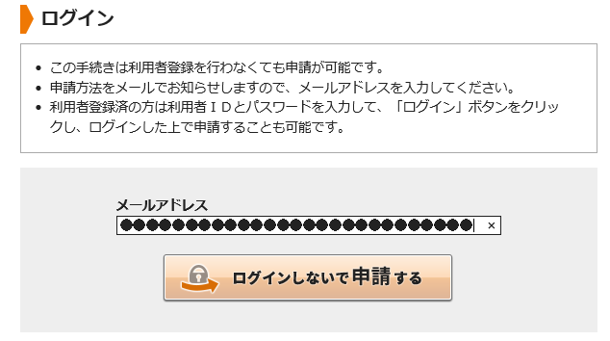
画面を下にスクロールし、 ボタン をクリックしてください。 メールアドレスを入力し、 ボタン をクリックしてください。
富山県電子申請サービスへのログイン
電子申請サービスの利用者登録は不要です

Slide 7
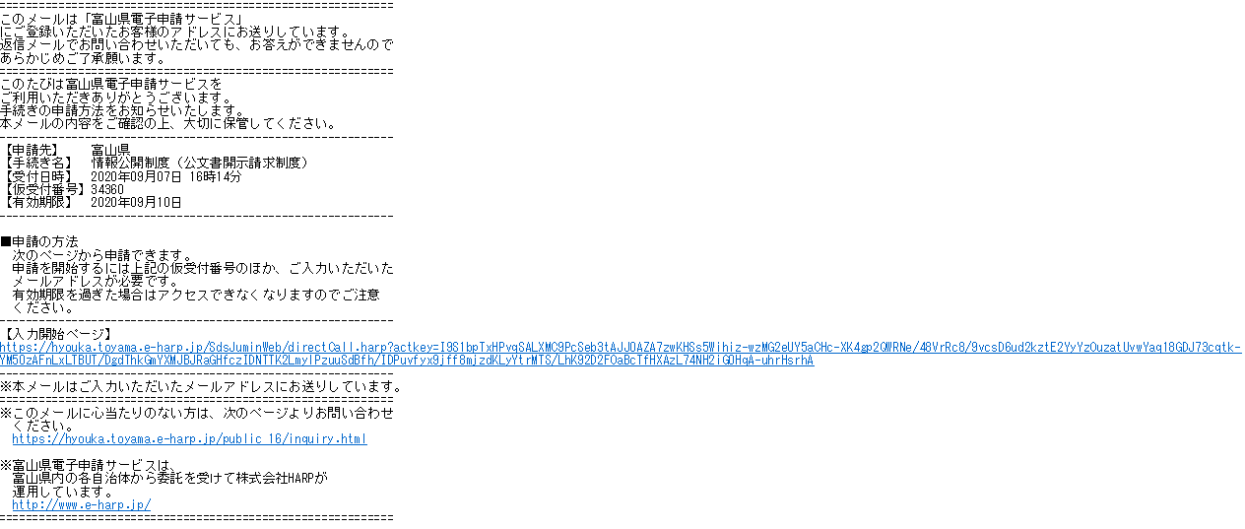
仮受付完了と表示され、入力いただいたメールアド レス宛に電子申請方法を記載したメールが届きます。 メールを開き、【入力開始ページ】のURLをクリック してください。
富山県電子申請サービスへのログイン

Slide 8
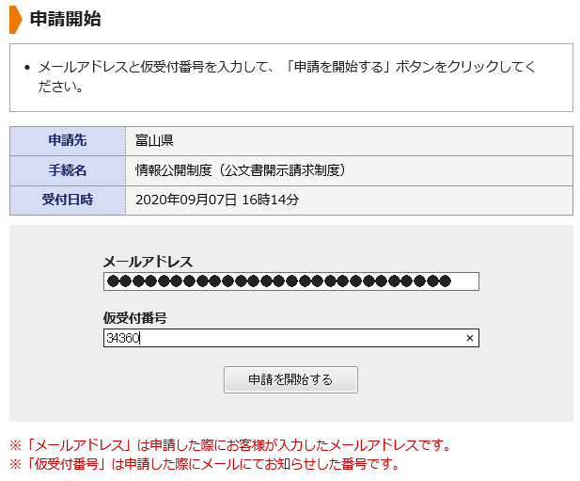
メールアドレスと仮受付番号を入力し、 ボタンをクリックしてください。
富山県電子申請サービスへのログイン
個人情報保護制度（保有個人情報開示請求）

Slide 9
動作環境確認
電子署名アプリのインストールチェックをしてくださ
い。
「電子申請に必要なもの」にチェックをつけ、 ボタンをクリックしてください。
9

Slide 10
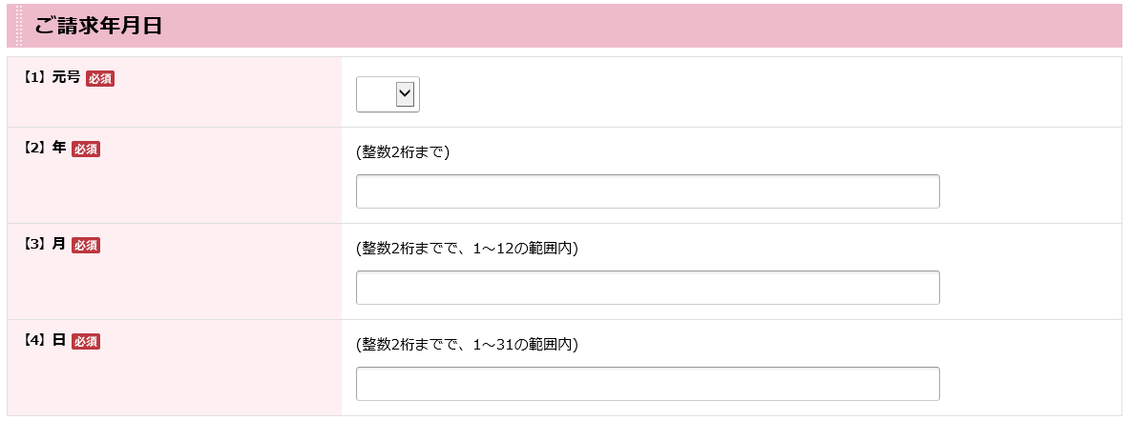
画面に表示される各項目を入力してください。
ご請求内容の入力

Slide 11
ボタンをクリックの上、画面の指示に従い、 マイナンバーカードを読み取らせてください
電子署名
個人情報保護制度（保有個人情報開示請求）

Slide 12
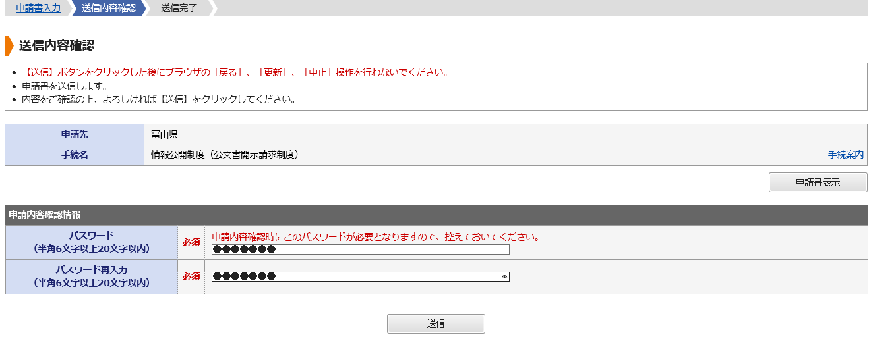
送信内容確認
送信内容確認画面でパスワード（半角6～20文字以
内）を入力し、 ボタンをクリックしてください。
個人情報保護制度（保有個人情報開示請求）

Slide 13
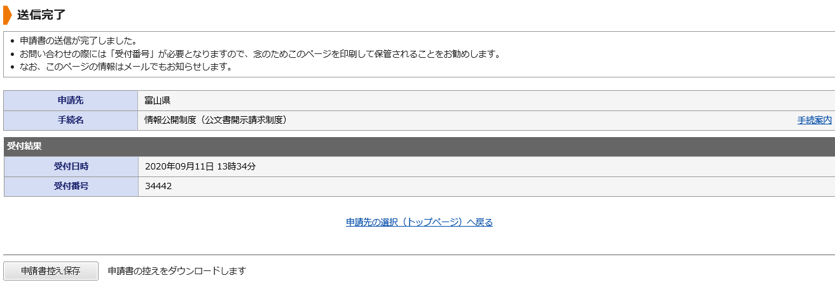
送信完了
送信が完了しました。
ボタンをクリックすると、請求書を出力する
ことができます。
個人情報保護制度（保有個人情報開示請求）

Slide 14
送信完了後の流れ
富山県が請求を受信した後に、記載内容に不備がな
いか審査を行い、問題がなければ正式に受付けます。
（休日や夜間に受信した場合には、翌開庁日に審査を
行います。）
※1 送信完了時に「申請受付」の電子メールが届きま
すが、この時点では正式受付ではありませんので、
ご注意ください。 ※2 ご請求内容に不備がある場合、直接連絡させてい
ただく場合があります。
※3 入力内容が請求書の枠内に収まりきらない場合、
富山県が修正させていただくことがありますので、
あらかじめご了承ください。

Slide 15
送信完了後の流れ
正式受付後、「審査完了」の電子メールが届きます。
この受付日の翌日から起算して15日以内※に実施機
関において文書の開示・非開示を決定し、書面でお知
らせします。 ただし、請求のあった行政文書が大量にあるなど事
務処理上困難な場合は、その期間を延長することがあ
ります。
この場合、延長する期間やその理由を上記の期間内
に書面でお知らせします。
※ 15日目が週休日、祝日等に当たる場合は翌開庁日
となります。

Slide 16
ご不明点は、担当までお問い合わせください。 ＜事務担当＞ 富山県経営管理部総務課情報公開係 （電 話） 076-444-3111

